Slide 1
DLSchool 2 Transformers (прод.)
Артем Чумаченко

Slide 2
Шаг назад. ELMO

Slide 3
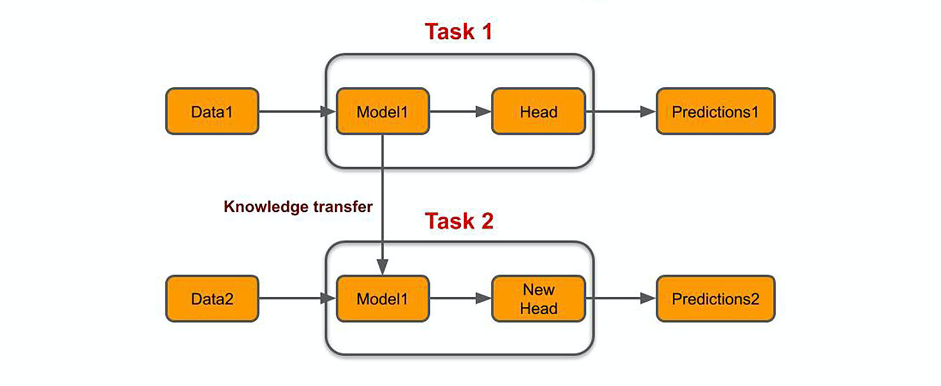
Transfer Learning

Slide 4
Какие знаниями должна обладать модель?

Slide 5
Как устроен язык.

Slide 6
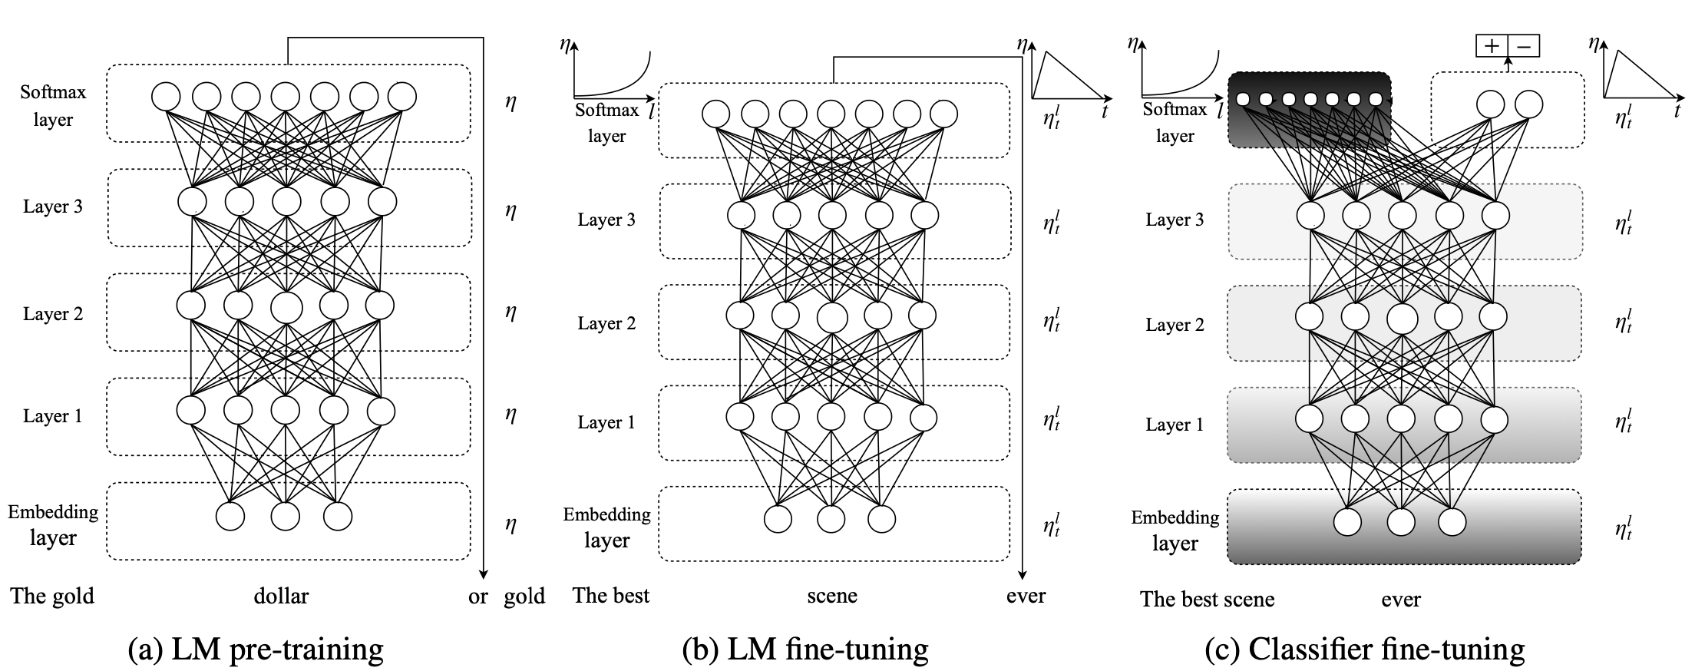
ULMFit

Slide 7
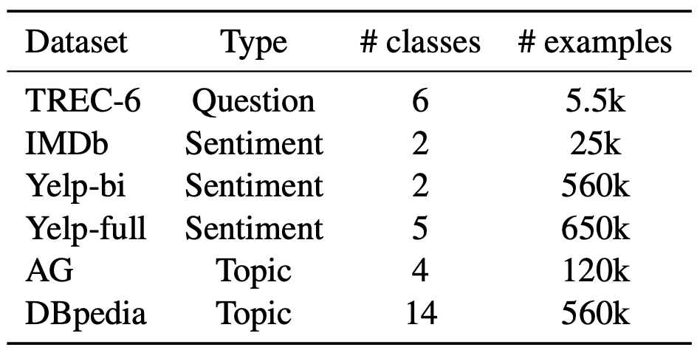
ULMFit

Slide 8
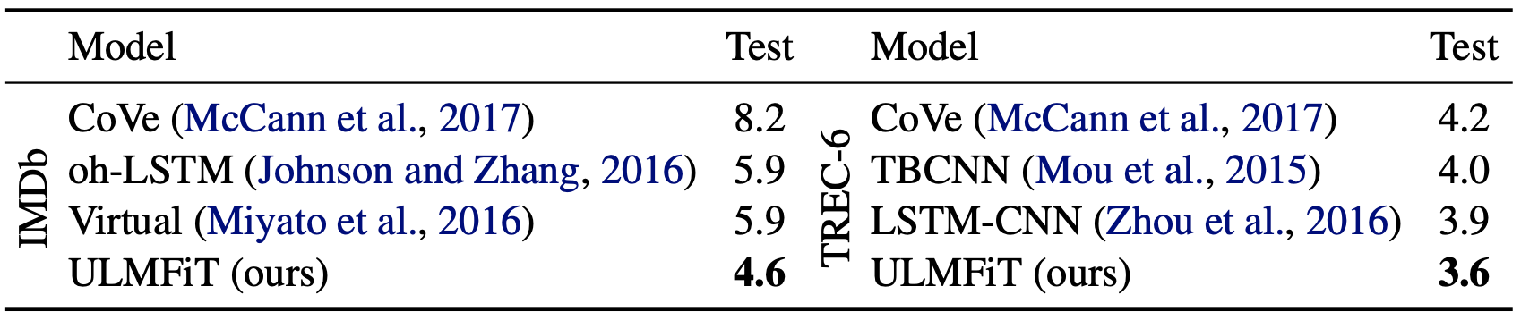
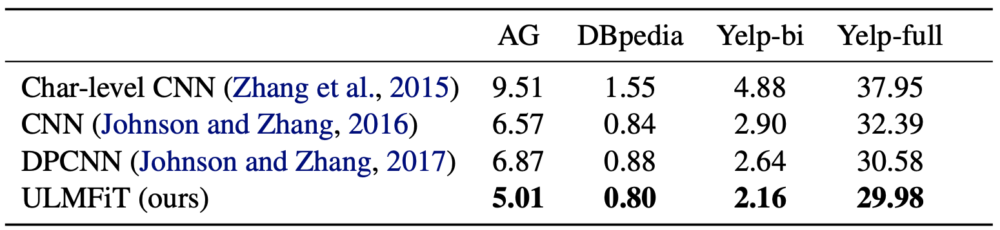
ULMFit

Slide 9

ELMO

Slide 10
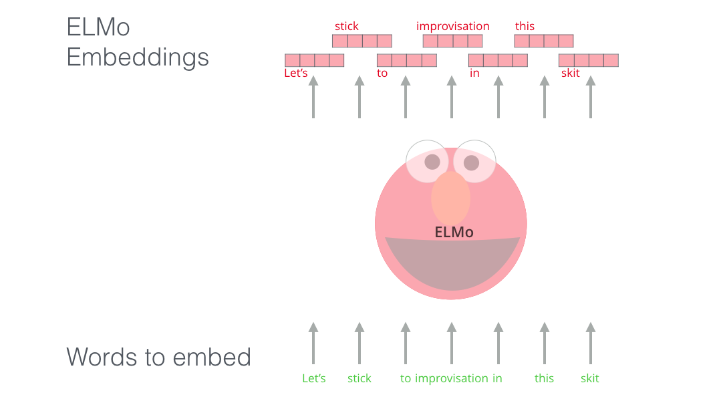
ELMO

Slide 11
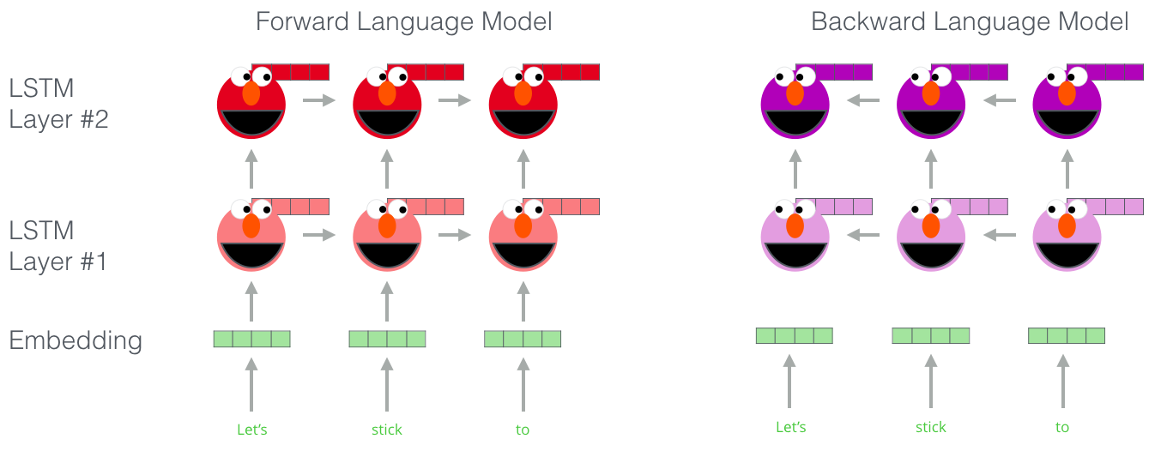
ELMO

Slide 12
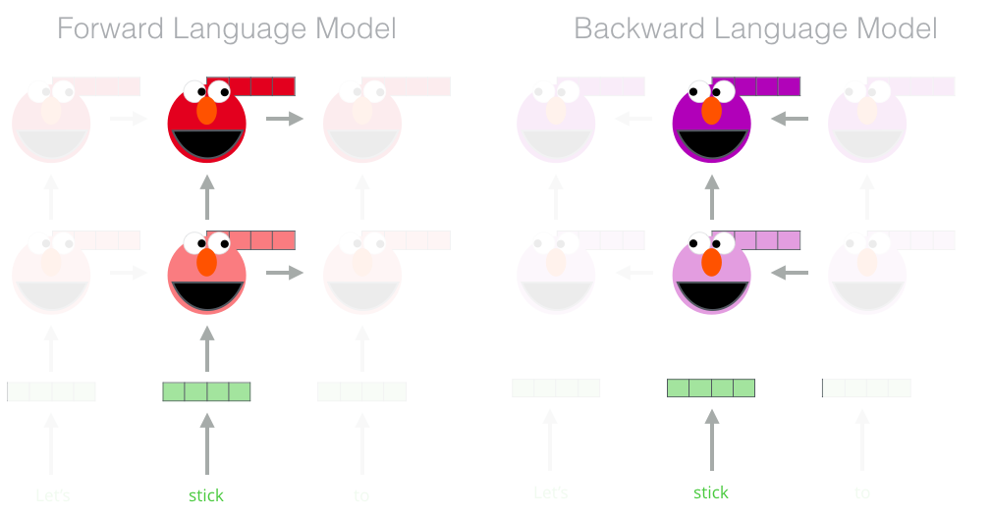
ELMO

Slide 13
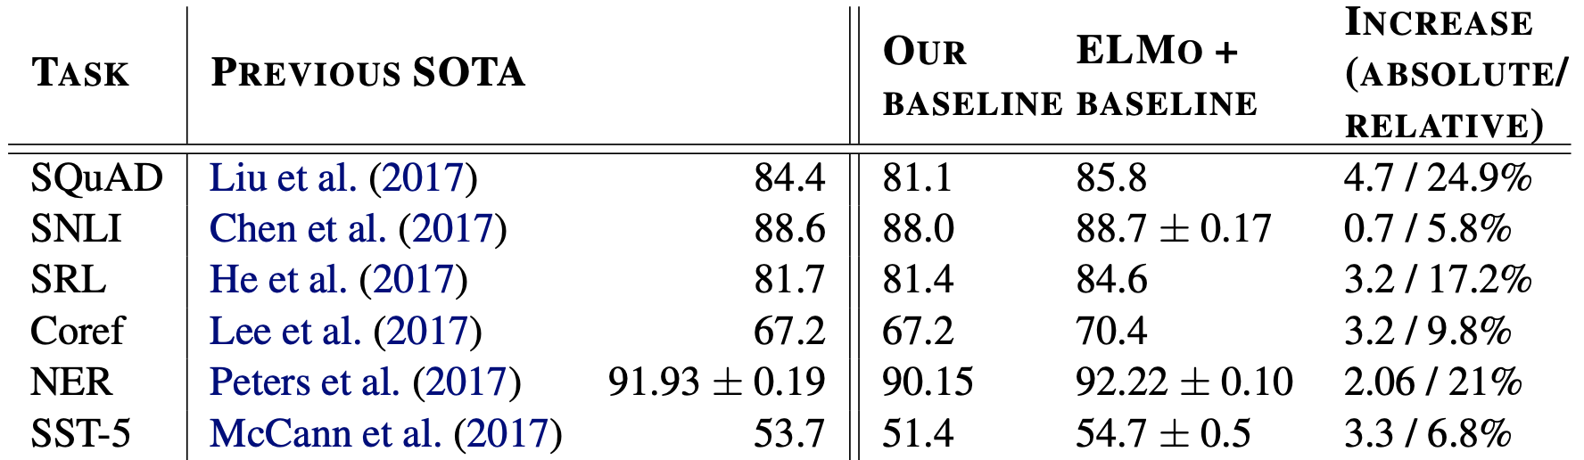
ELMO

Slide 14
G(enerative) P(retrained) T(ransformers)

Slide 15
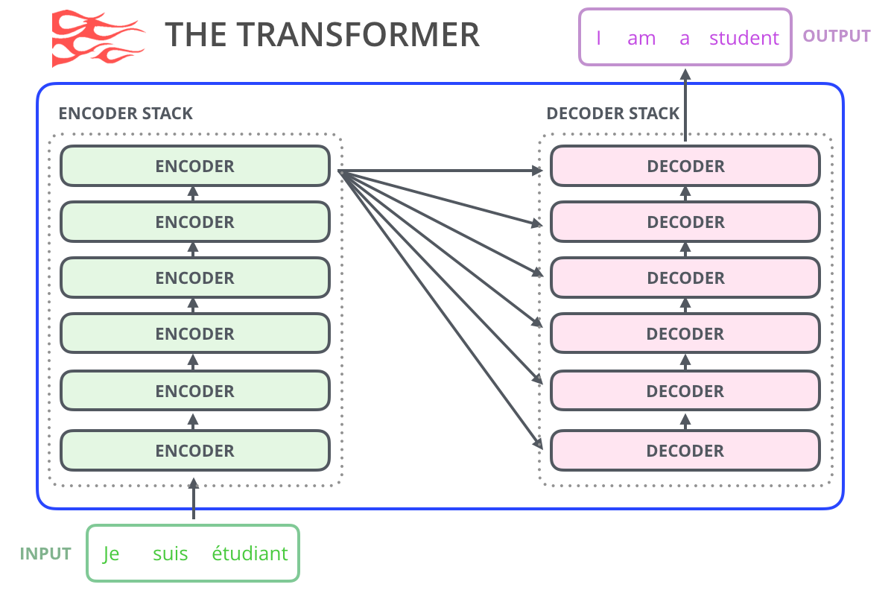
GPT

Slide 16
Как получить LM из Transformer?

Slide 17
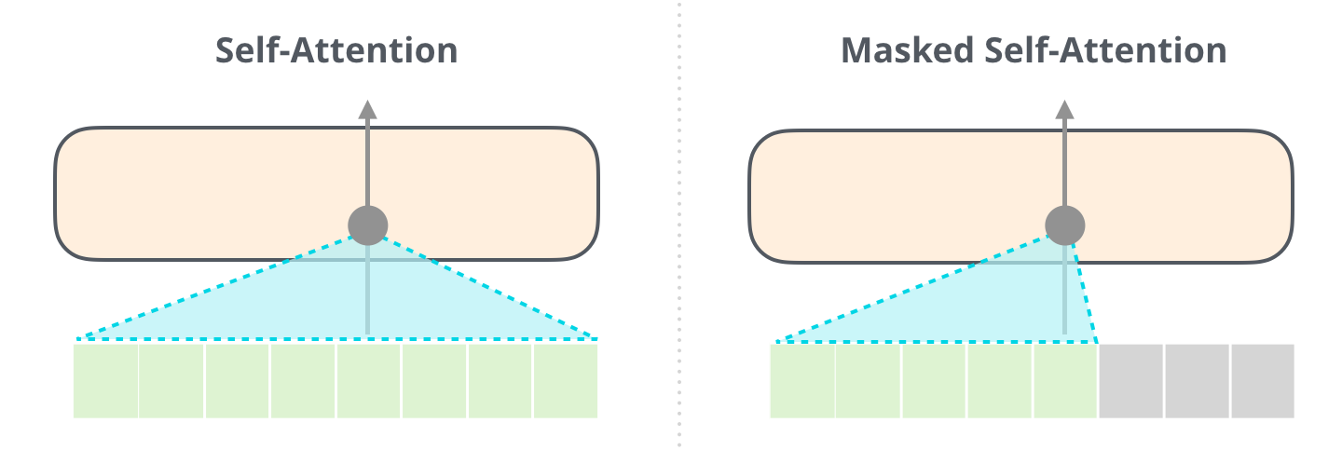
GPT

Slide 18
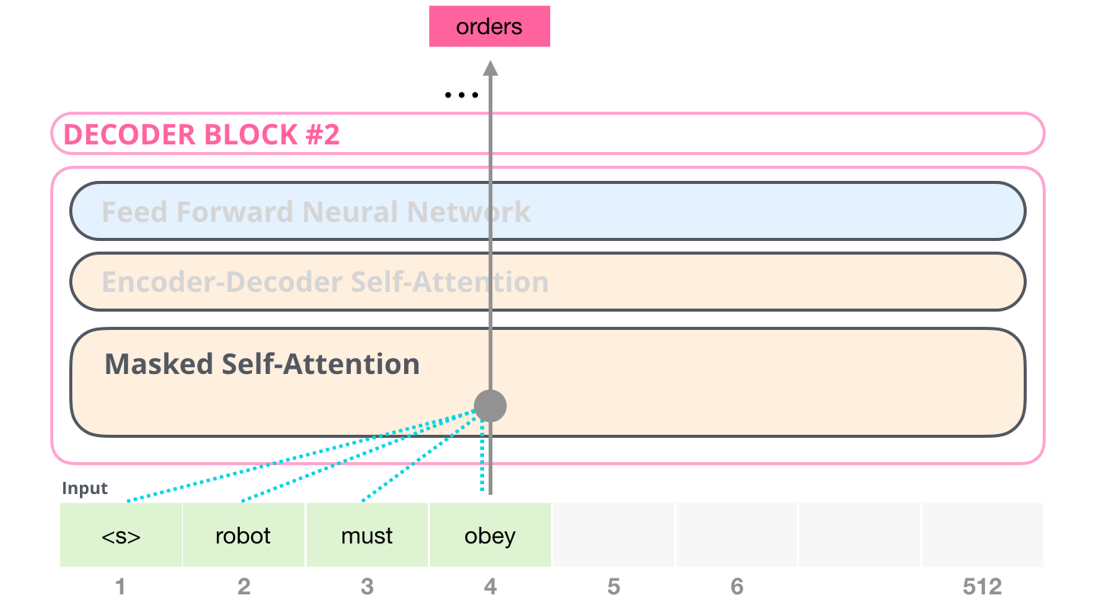
GPT

Slide 19
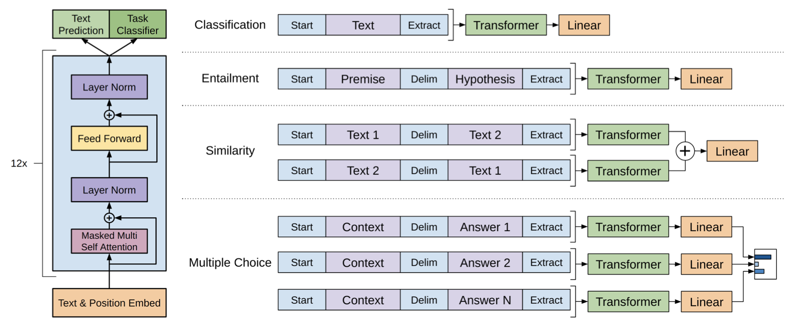
GPT

Slide 20
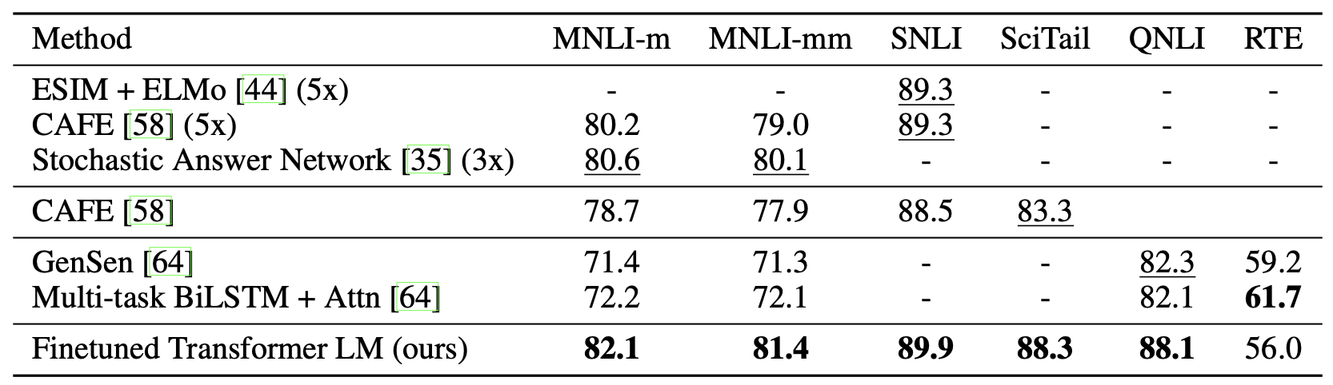
GPT

Slide 21
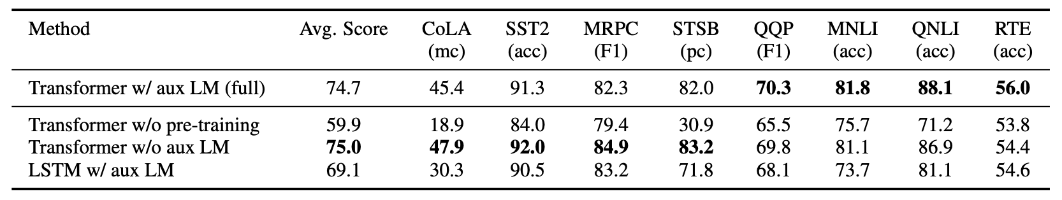
GPT

Slide 22
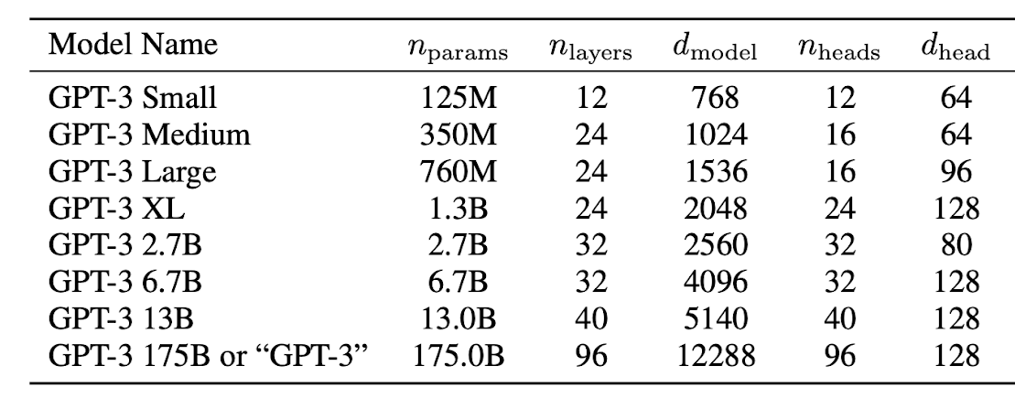
GPT Size comparison

Slide 23
B(idirectional) E(ncoder) R(epresentation) from T(ransformer)

Slide 24
BERT

Slide 25
BERT

Slide 26

BERT

Slide 27
BERT

Slide 28
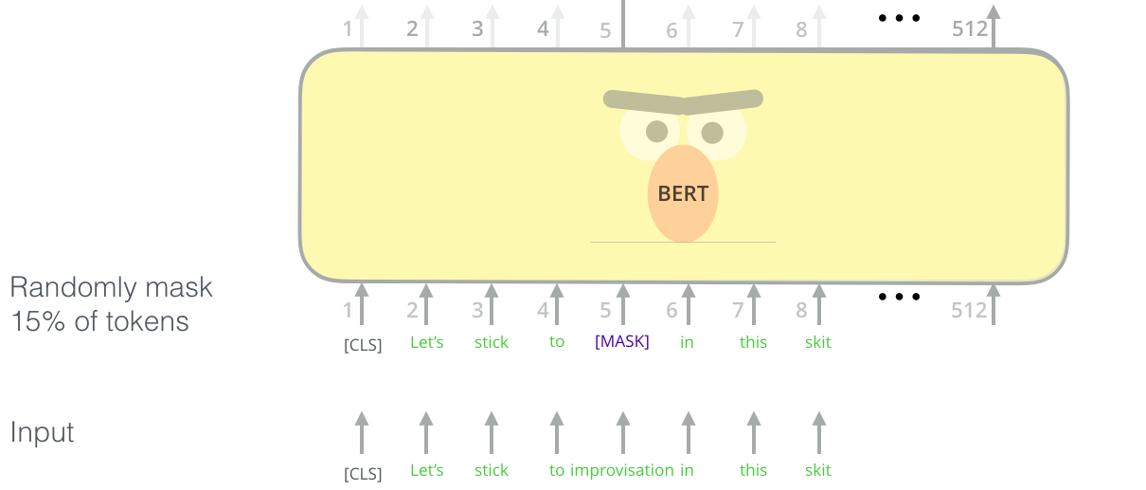
BERT

Slide 29
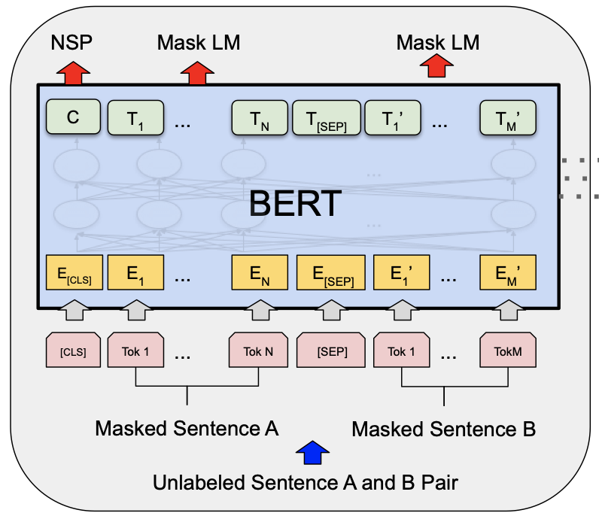
BERT

Slide 30
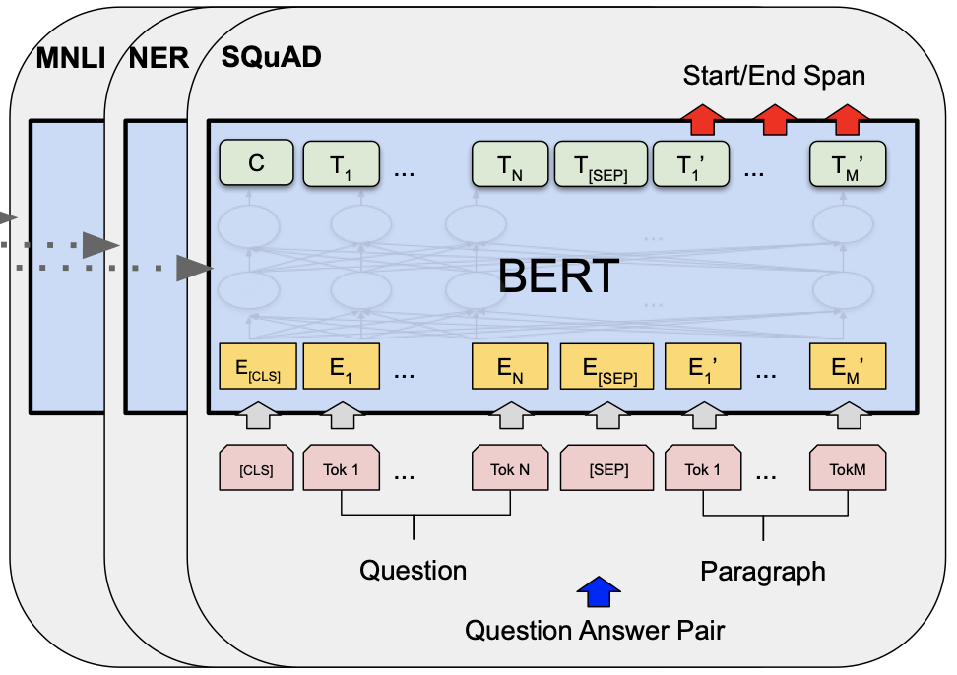
BERT

Slide 31
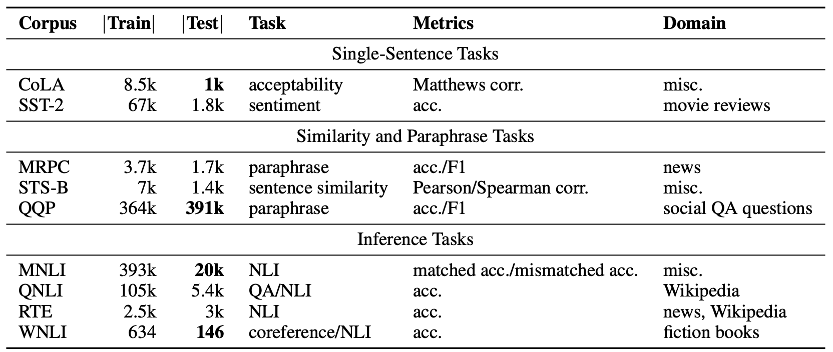
GLUE

Slide 32
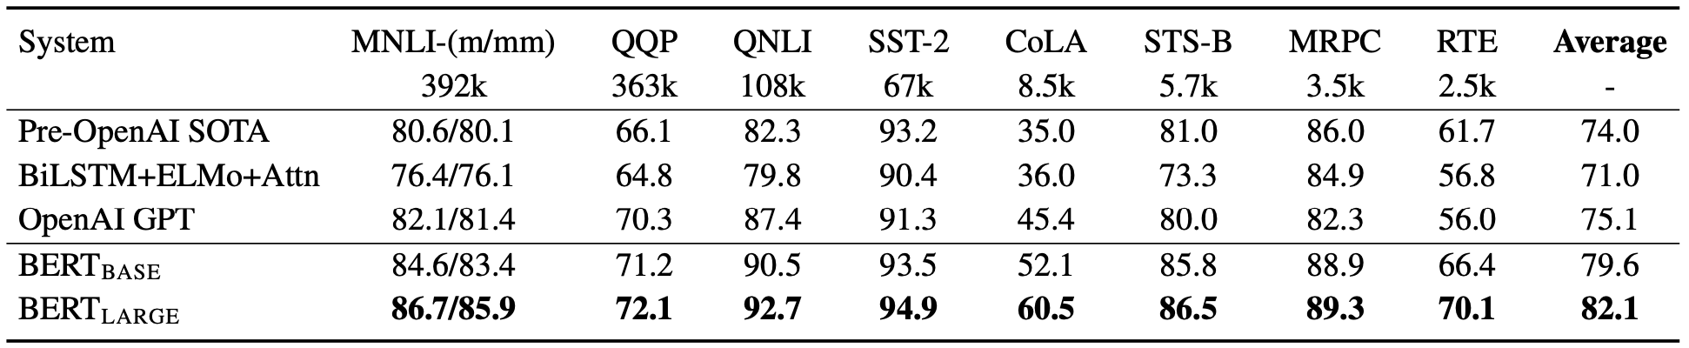
BERT

Slide 33
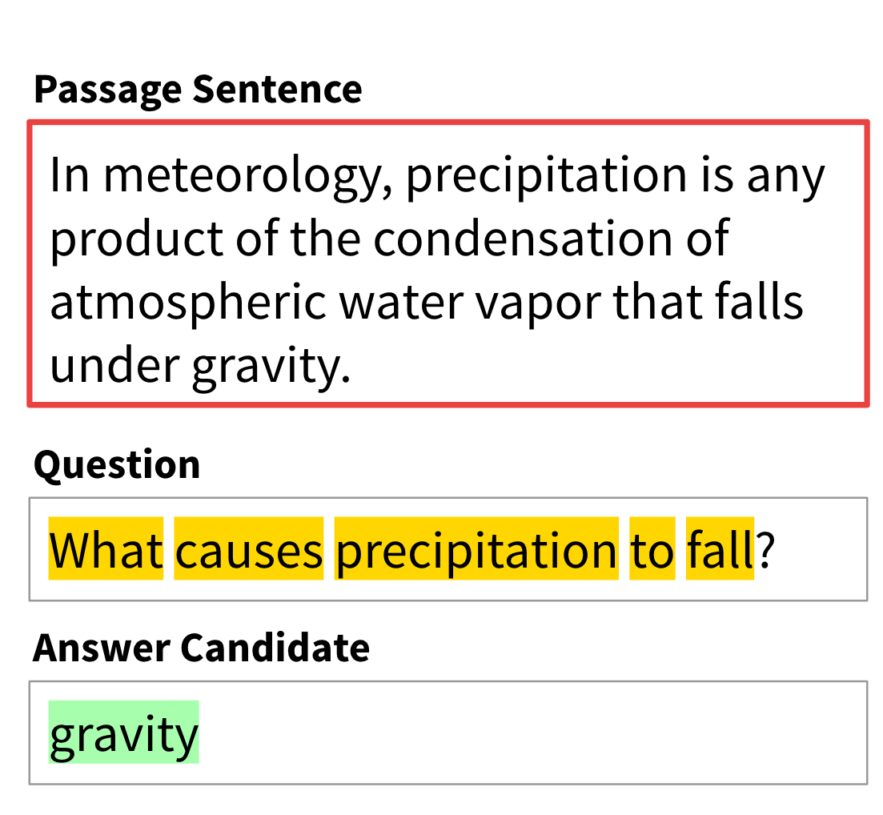
SQuAD

Slide 34
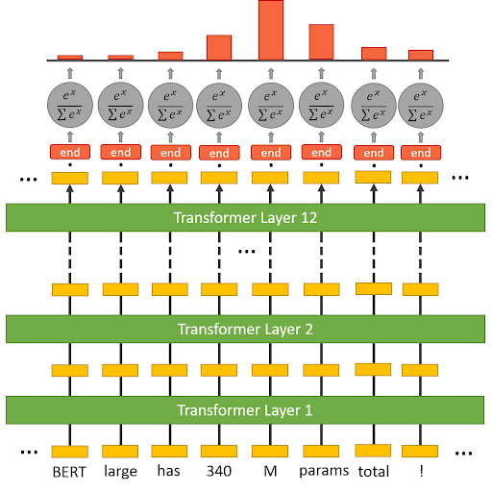
SQuAD

Slide 35
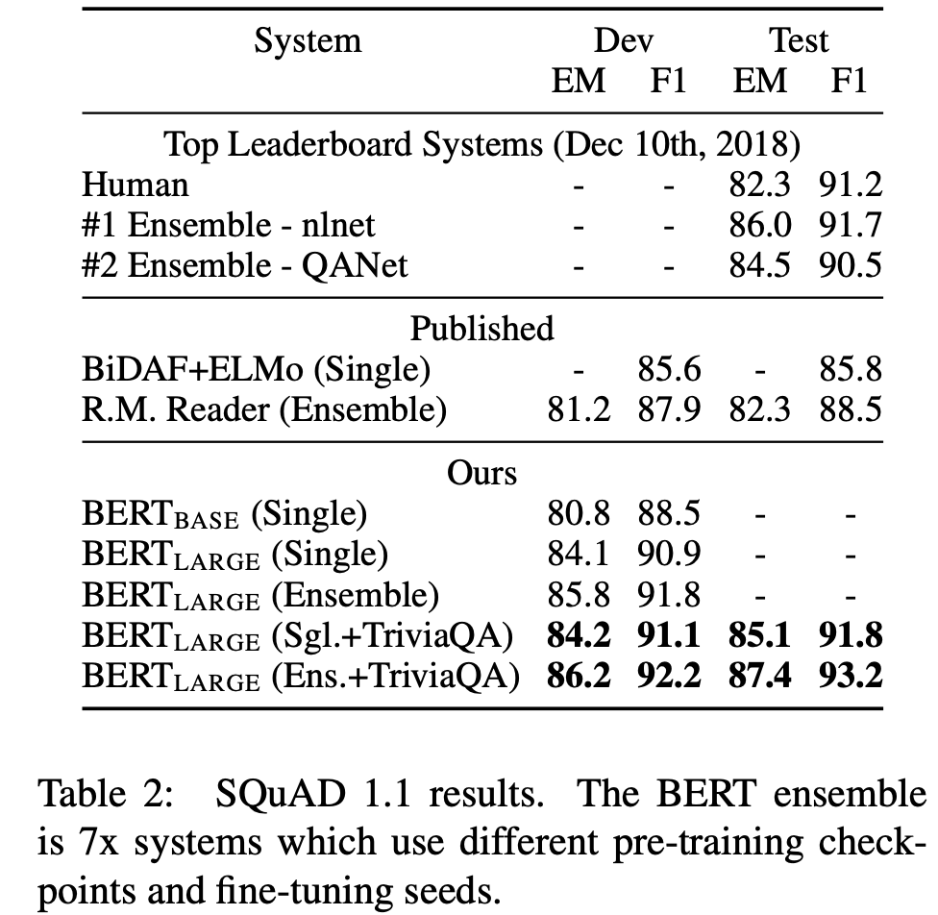
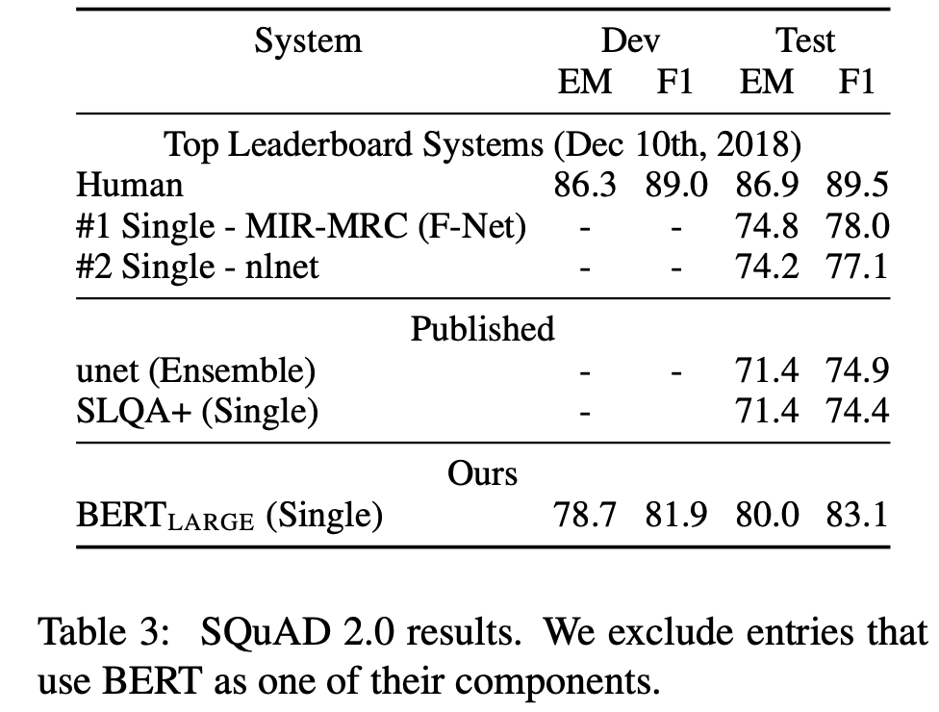
SQuAD

Slide 36
Image Transformer

Slide 37
Pixel(R,C)NN

Slide 38
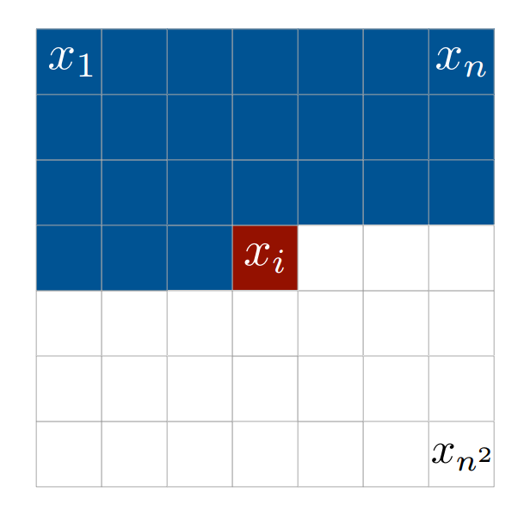
Pixel(R,C)NN

Slide 39
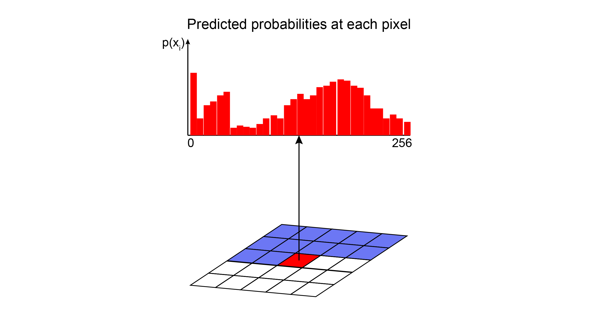
Pixel(R,C)NN

Slide 40
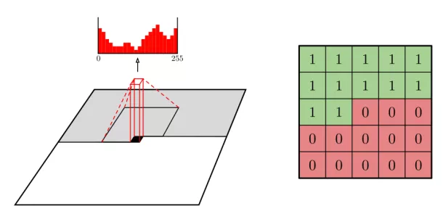
Pixel(R,C)NN

Slide 41
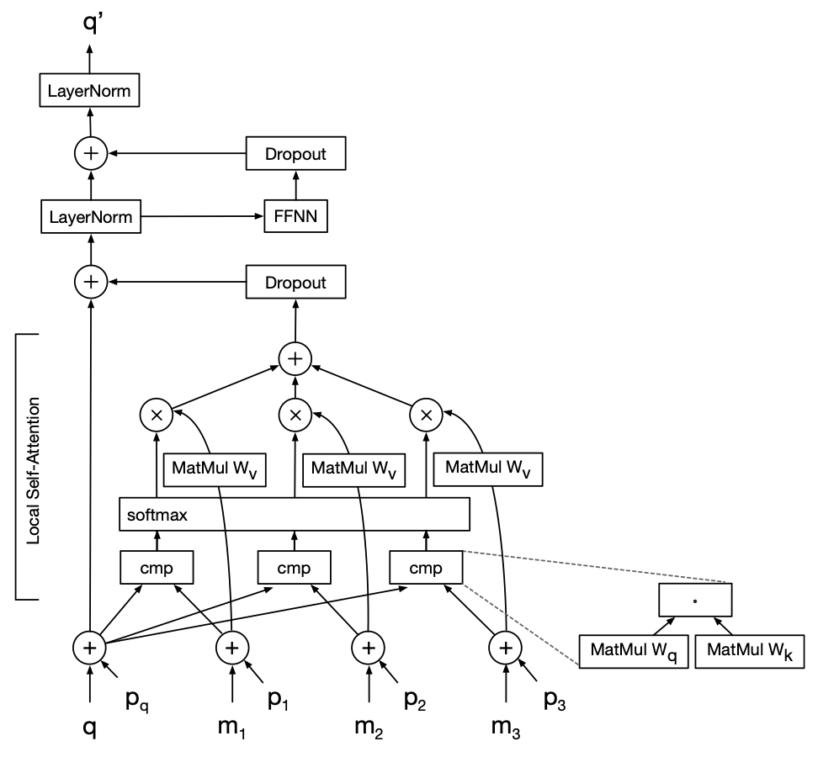
Image Transformer

Slide 42
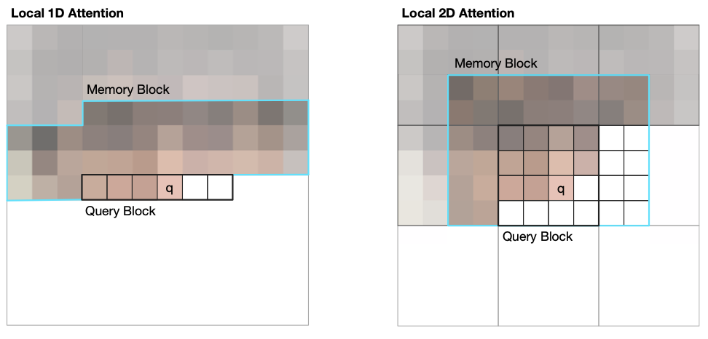
Image Transformer

Slide 43
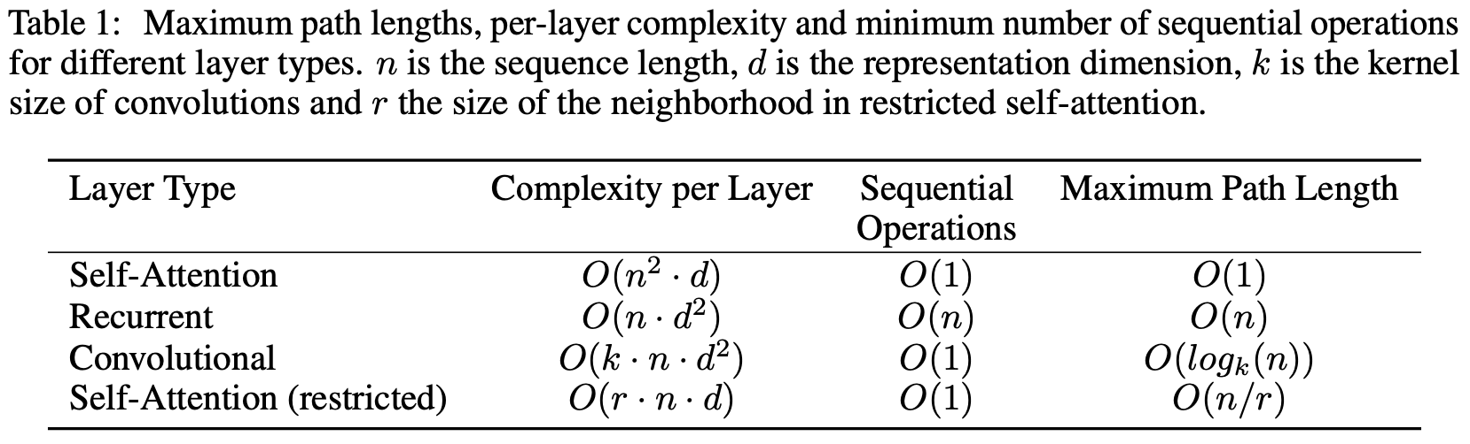
Image Transformer

Slide 44
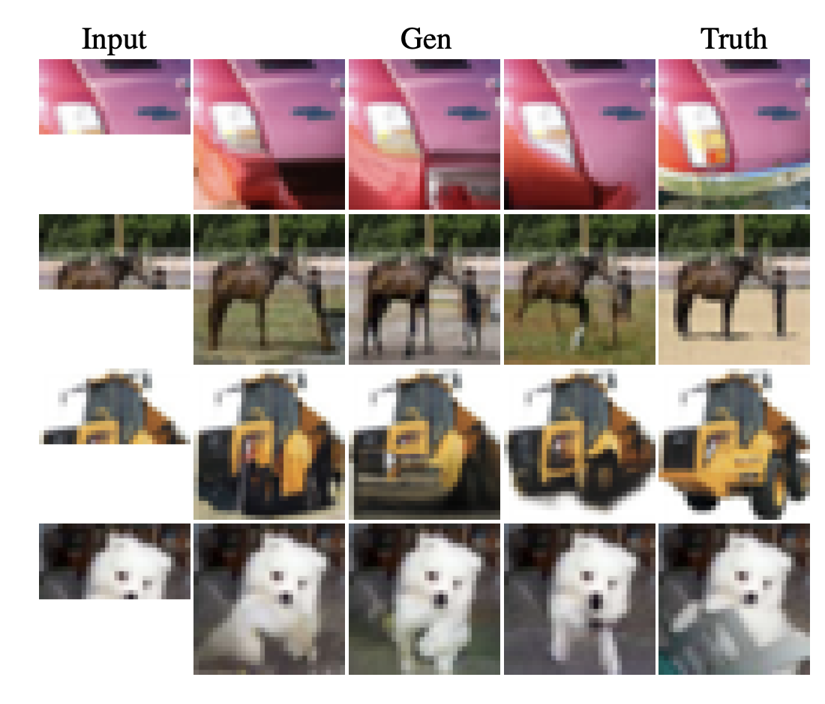
Image Transformer

Slide 45
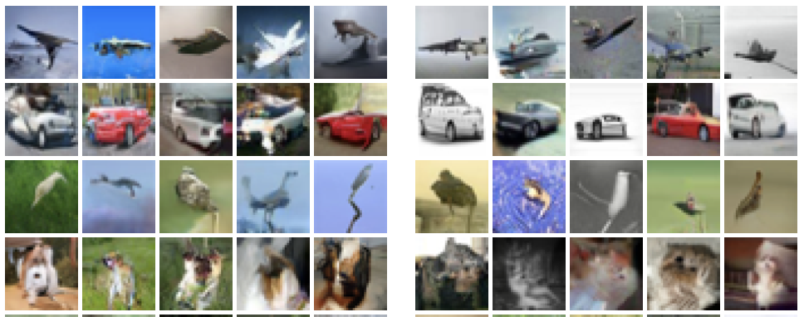
Image Transformer

